Slide 1
«Utviklingsplan for Vestland 2020-2024 – Regional planstrategi. Høyringsforslag» Innspel frå Vestlandsforsking Carlo Aall Forskar Vestlandsforsking
Digitalt høyringsmøte| 02.06.2020 | Carlo Aall

Slide 2
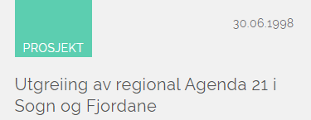
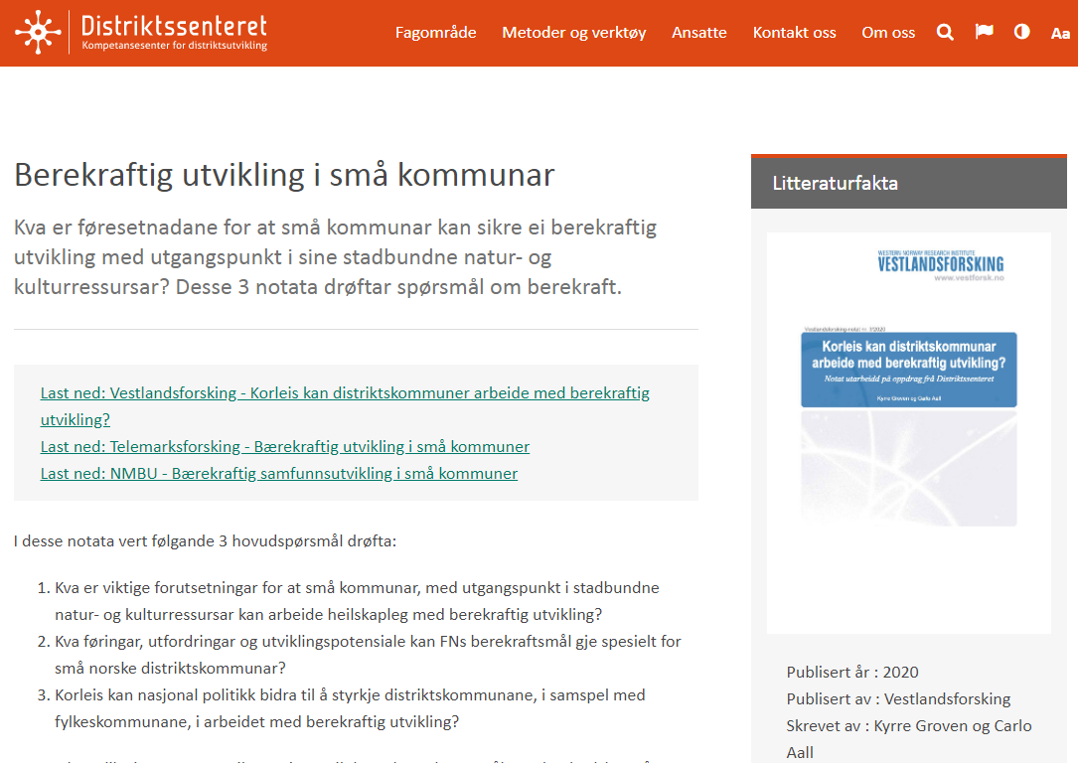
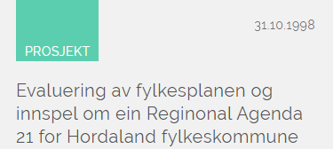
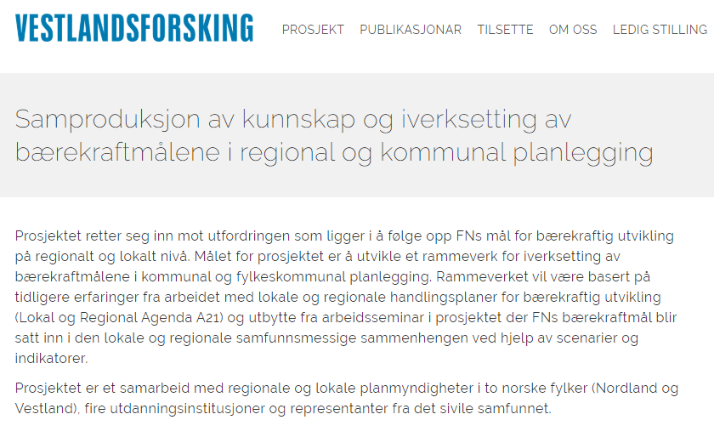
Mitt utgangspunkt
https://distriktssenteret.no/litteratur/berekraftig-utvikling-i-sma-kommunar/
Utviklingsprosjekt 2020-2022
https://www.vestforsk.no/nn/project/samproduksjon-av-kunnskap-og-iverksetting-av-baerekraftmalene-i-regional-og-kommunal

Slide 3
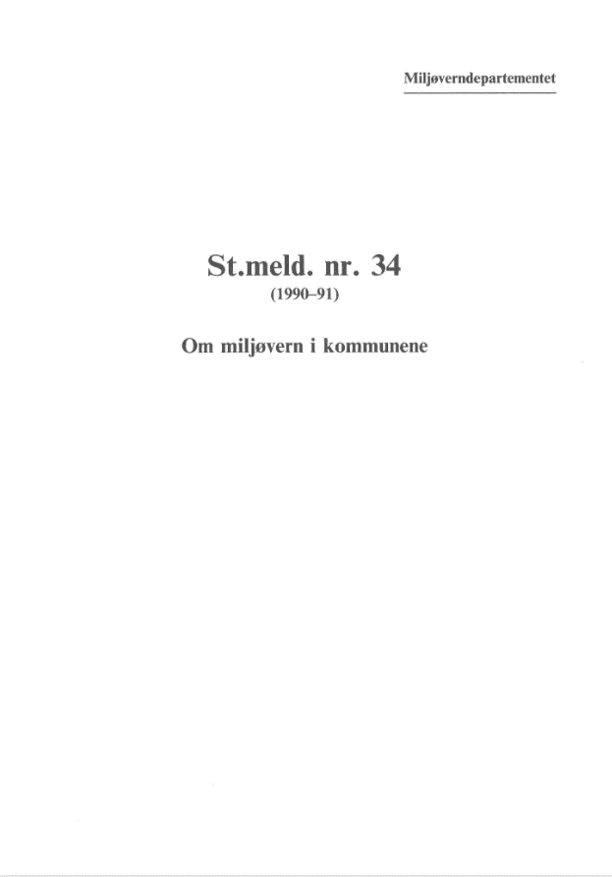
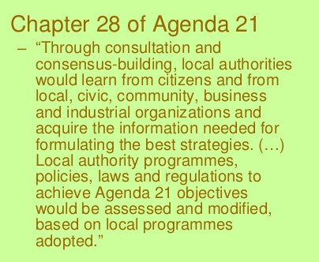
Den lokale og regionale berekraftshistoria på 1 minutt
Kommunane sitt Lokal Agenda 21 arbeid og fylkeskommunane sitt Regional Agenda 21 arbeid
Lokal Agenda 21 perioden (statlig støtte til LA21 arbeid)
Miljøvern i kommune perioden (øremerka overføringer til kommunale miljøvernledere)
FNs berekraft-
prosess
Sogndal først ute med ein Lokal Agenda 21 (1994)
Lokal og Regional Agenda 21 smuldrar opp og ‘klima’ overtek som overskrift
‘Veksande interesse for ‘SDG’ på lokalt og regionalt nivå
Nordland først ute med ein Regional Agenda 21 (1995)
1987
1992
2000
2015

Slide 4
Kva kan vi lære av berekrafthistoria?
Dei ulike berekraftdebattane
Den politiske – til forskjell frå den faglege – debatten har stadig utvida omgrepet (og dermed målet) slik at ‘berekraft’ står i fare for å miste si politiske funksjon som reiskap for å velje ut éin av mange alternative utviklingsretningar, og dermed fungere meir å tilsløre enn å avdekke alternative politiske vegval
Staten og arbeidet med berekraftig utvikling
Mangelen på tverrsektoriell styring (det som på fagspråket blir kalla Environmental Policy Integration) har gjort at ‘berekraftpolitikk’ i liten grad har klart å påverke dei andre store politikkområda til å bli ‘meir berekraftig’
Kommunane og fylka sitt arbeid med berekraftig utvikling
Fråværet av ein parallell Nasjonal Agenda 21 gjorde at LA21 og RA21 blei hengande i lause lufta, og kokte ofte ned til «meir medverknad» og «symbolpolitikk», der dei globale miljøproblema blei prioritert ned til fordel for dei synlege lokale
Suksess i form av «meir berekraft» skjedde difor berre i nokre få føregangskommunar, som igjen var avhengig av (tilfeldig) lokalpolitisk interesse for berekraft og/eller eldsjelar i lokalsamfunn og/eller kommuneadministrasjonen

Slide 5
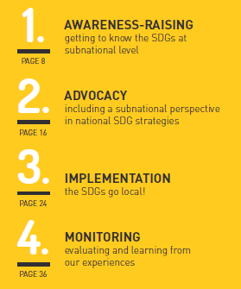
Dagens FN-vegkart for lokal og regional handling
Mykje til felles med intensjonane bak og innhaldet i kapittel 28 i FNs handlingsplan for berekraftig utvikling frå 1992 (Agenda 21) om lokale styresmakter sin rolle
Interessegruppe med representantar frå under-nasjonale styresmakter og miljø- og utviklingsorganisasjonar
Aktiv bak etablering av SDG 11 «Berekraftige byar og samfunn»
Har laga vegkart for «localizing the SDGs» saman med to FN-organ
Hovudtilråding
«Under-nasjonale styresmakter bør være proaktive i å motstå top-down tilnærmingar som reduserer deira rolle til berre å vere ein iverksetjar av tiltak vedteke av sine statlege styresmakter»

Slide 6
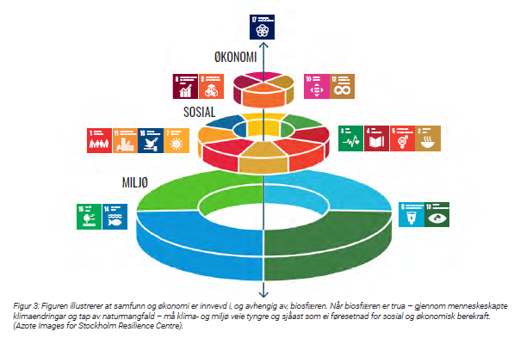
‘Berre kraftig’ eller ‘berekraftig’ utvikling?
Det ligg mykje godt og viktig innebygd i figuren frå Stockholm Resilience Centre som er nytta i høyringsforslaget
Erkjenning av at berekraftmålet inneheld målkonfliktar
Erkjenning av at berekraftutfordringa må alltid setjast inn i ein lokal samanheng – som inneber å prioritere mellom dei interne målkonfliktane
Erkjenning av at utan ‘berekraft’ – inga ‘utvikling’!
..eller..

Slide 7
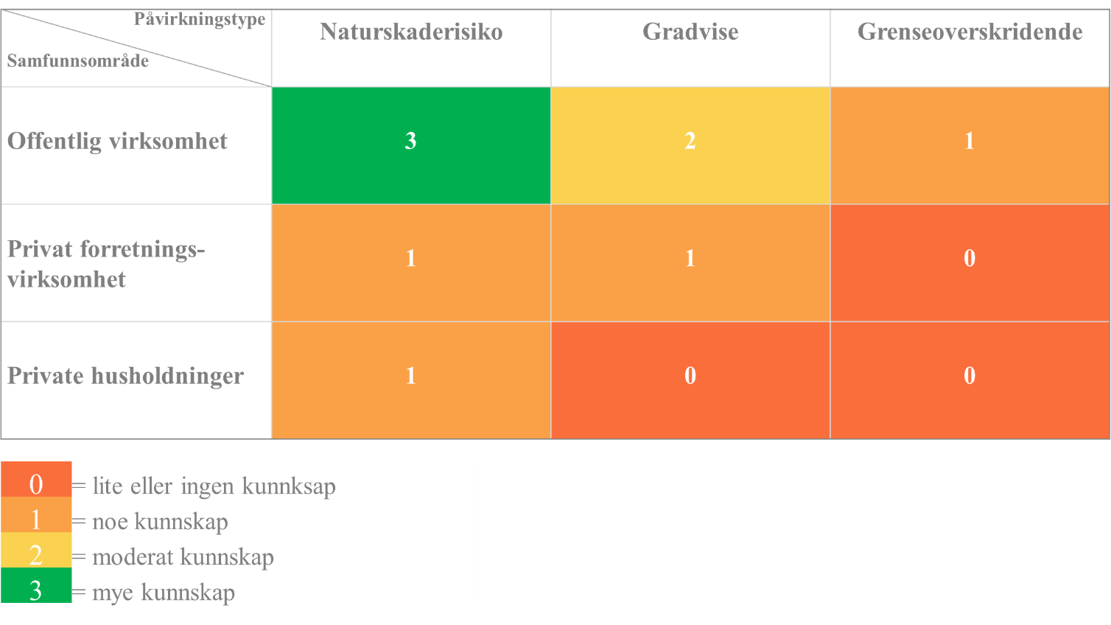
Framlegg til fire supplerande berekrafttema
Klimatilpassing til kva?
Lokale konsekvensar av klimaendringar i andre land er gløymt!
http://www.miljodirektoratet.no/Documents/publikasjoner/M1209/M1209.pdf

Slide 8
Framlegg til fire supplerande berekrafttema
Klimatilpassing til kva?
Lokale konsekvensar av klimaendringar i andre land er gløymt!
Kva tid kjem ‘nedvekst-debatten’?
Skal vi nå klimamåla i tide må vi redusere forbruket?
Forbruksendring kjem før teknologiske endringer, for dermed å gjøre oss mindre avhengig av fase 3
Fase 1: Kort sikt gjøre kutt i forbruk, særlig hos de rike landa / deler av befolkninga
Fase 2: Lengre sikt gjøre teknologisk omlegging av produksjon og energiforsyning
2100
Fase 3: Negative utslepp
https://www.gov.im/media/1350732/isle-of-man-tynwald-30-mins-anderson-larkin.pdf

Slide 9
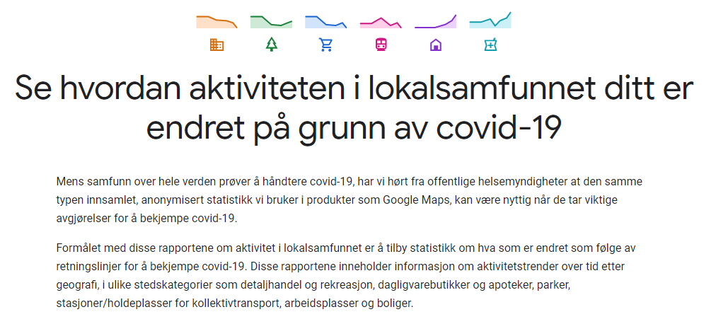
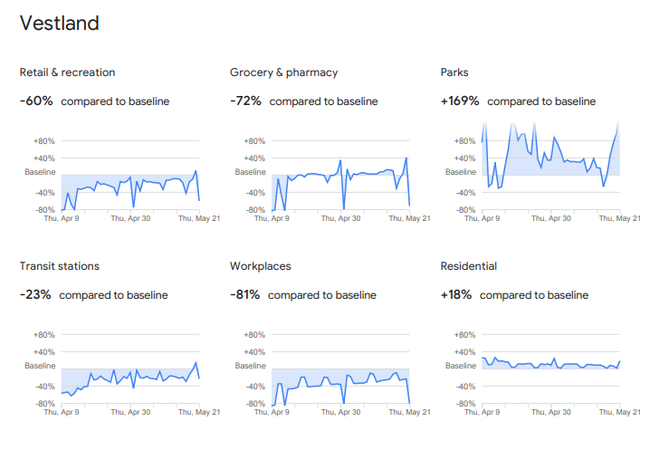
Framlegg til fire supplerande berekrafttema
Klimatilpassing til kva?
Lokale konsekvensar av klimaendringar i andre land er gløymt!
Kva tid kjem ‘nedvekst-debatten’?
Skal vi nå klimamåla i tide må vi redusere forbruket?
Planlegging for meir eller mindre mobilitet?
Berekraftig mobilitet inneber for oss i den rike del av verda ‘mindre’ mobilitet! (og ‘Korona’ kan kanskje hjelpe oss på vegen?)
https://www.google.com/covid19/mobility/

Slide 10
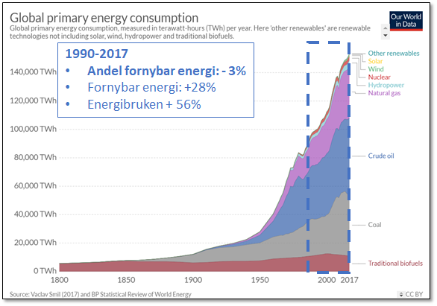
Framlegg til fire supplerande berekrafttema
Klimatilpassing til kva?
Lokale konsekvensar av klimaendringar i andre land er gløymt!
Kva tid kjem ‘nedvekst-debatten’?
Skal vi nå klimamåla i tide må vi redusere forbruket?
Planlegging for meir eller mindre mobilitet?
Berekraftig mobilitet inneber for oss i den rike del av verda ‘mindre’ mobilitet (og ‘Korona’ kan hjelpe oss på vegen!)
Treng vi meir eller mindre energi?
Å bruke mindre energi er ein føresetnad for at vi klarer jobben å erstatte fossil med fornybar energi
https://ourworldindata.org/

Slide 11
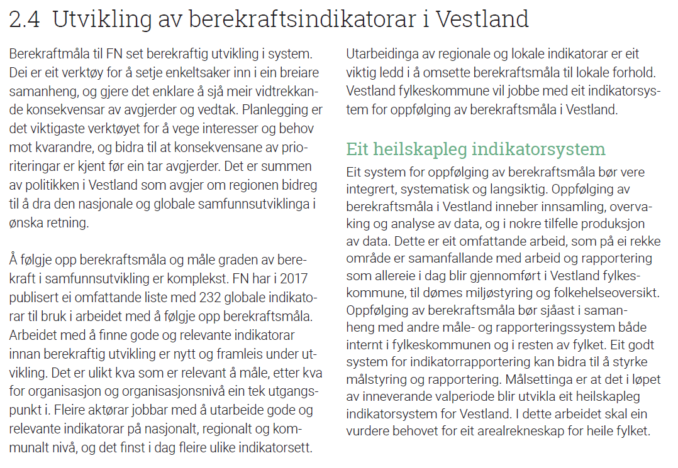
Berekraftindikatorar
Generelt
Like lang historie som arbeidet med berekraftig utvikling
Historia er rik på framlegg til indikatorsett
Historia er fattig på dokumentasjon av at indikatorane har blitt brukt
Vestlandsforsking si historie også ‘rik’ –mange utgreiingar med framlegg til indikatorar
KS og einskildkommunar
Fylkeskommunar (m.a. Sogn og Fjordane, Hordaland og Akershus)
Næringslivet (Oslo Sporveier, reiselivsverksemder)
Indikatorutvikling også del av prosjektet med Vestlandsforsking og Nordlandsforsking!

Slide 12
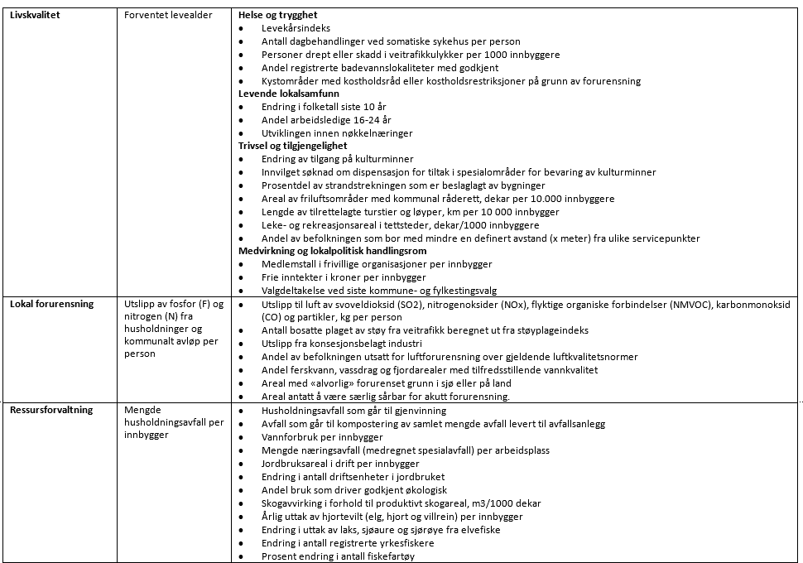
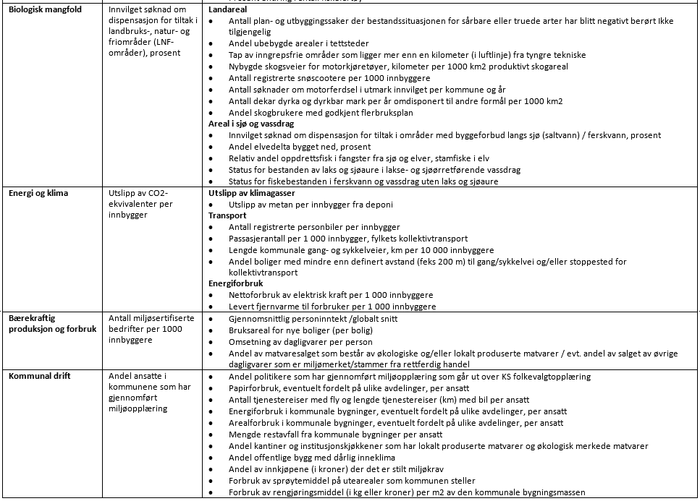
Nokre eksempel
Indikatorsettet «berekraftige kommunar i praksis» utvikla for KS i 2002
(blei etter nokre år tatt ned frå www.ks.no fordi systemet ikkje blei nytta!)
Aall, C., Breisnes, K., Hille, J., Høyer, K.G. (2002): Bærekraftige kommuner i praksis. Omtale av et styringssystem for integrering og konkretisering av bærekraftig praksis i kommunen. VF-rapport 17/02. Sogndal: Vestlandsforsking. https://www.vestforsk.no/sites/default/files/migrate_files/rapport-17-02.pdf

Slide 13
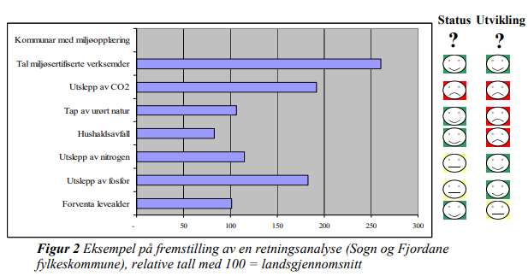
Nokre eksempel
Eksempel på bruk av systemet «berekraftige kommunar i praksis»

Slide 14
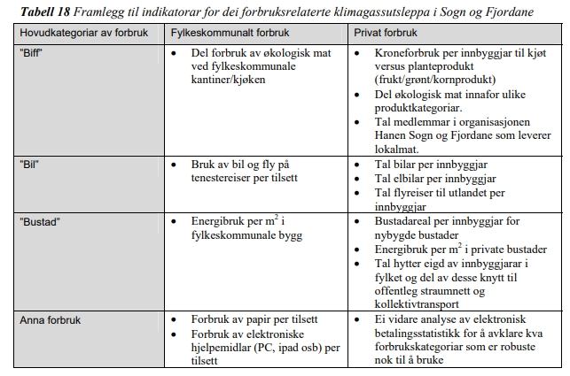
Nokre eksempel
Rapport for Sogn og Fjordane fylkeskommune (2012)
https://www.vestforsk.no/sites/default/files/migrate_files/vf-rapport-7-2012-korleis-vurdere-effekten-av-ein-regional-klimapolitikk.pdf

Slide 15
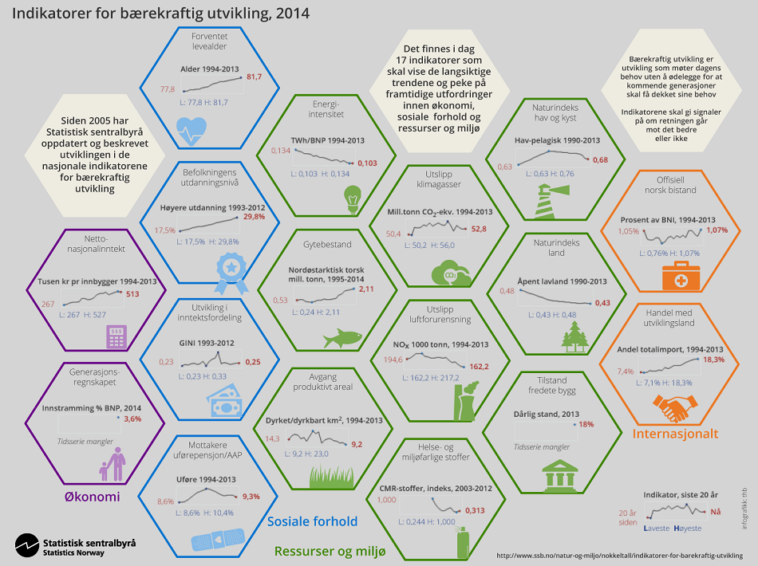
Berekraftindikator-tilrådingar
Bruk meir tid på å tenke gjennom «føremål» (kva indikatorane skal nyttast til) enn «innhald» (kva indikatorar som skal inngå i systemet)!
Informasjon?
Administrativ styring?
Politisk styring?

Slide 16
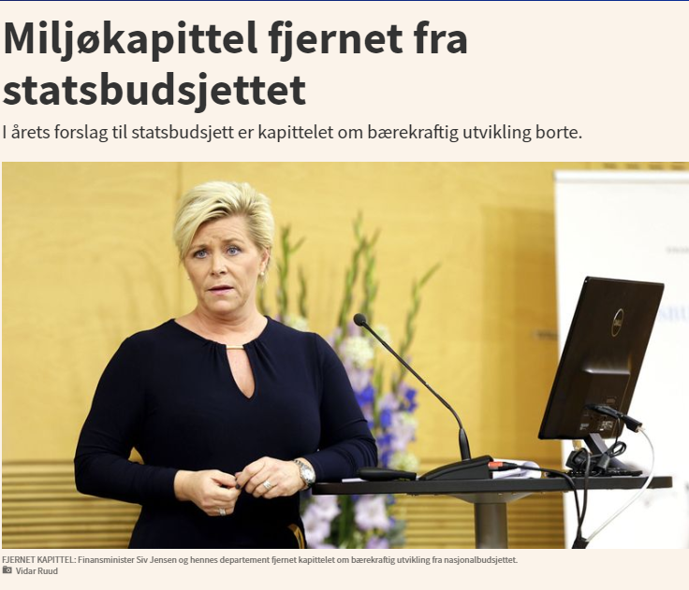
Berekraftindikator-tilrådingar
Bruk meir tid på å tenke gjennom «føremål» (kva indikatorane skal nyttast til) enn «innhald» (kva indikatorar som skal inngå i systemet)!
Informasjon?
Administrativ styring?
Politisk styring?
Utfordrande å ta i bruk berekraftindikatorar i politisk styring regionalt når regjeringa i 2010 avvikla bruken i statsbudsjettet

Slide 17
Takk for merksemda!
Carlo Aall
@aallaboutclimate
Mob: 991 27 222
E-post: caa@vestforsk.no
www.vestforsk.no

